Slide 1
КОЛЕБАНИЯ И ВОЛНЫ
В природе часто встречаются движения, повторяющиеся через определенные промежутки времени, т.е. периодические.
Механическим колебанием называется движение, которое периодически повторяется вдоль некоторой траектории, проходимой последовательно в противоположных направлениях. Система, совершающая такое движение, называется осциллятором.
Любое колебание характеризуется определенными параметрами, которые при заданных условиях остаются неизменными и отличают его от других колебаний. Этими параметрами являются амплитуда, период и частота.
Амплитудой называется величина максимального отклонения колеблющегося тела от положения устойчивого равновесия.

Slide 2
КОЛЕБАНИЯ И ВОЛНЫ
Полным колебанием называется движение осциллятора между двумя последовательными прохождениями через одну и ту же точку траектории с теми же скоростью и ускорением. Время (Т), необходимое для этого, называется периодом.
Если известен период колебаний Т, то число полных колебаний N, совершаемых за промежуток времени t, определяется из выражения:
Другим параметром, описывающим колебания, является частота.
Частотой колебаний называется величина ν, численно равная полному числу колебаний, совершаемых за единицу времени:

Slide 3
КОЛЕБАНИЯ И ВОЛНЫ
Зависимость смещения осциллятора из положения равновесия от времени (закон колебательного движения) достаточно просто может быть изучена с помощью осциллограмм, полученных экспериментально.
В зависимости от начальных условий закон движения линейного гармонического осциллятора имеет вид:
Величина х, характеризующая положение осциллятора в данный момент времени относительно положения равновесия, называется смещением.
Другой важной характеристикой колебательной системы является фаза колебаний.

Slide 4
КОЛЕБАНИЯ И ВОЛНЫ
Аргумент функции, описывающей колебание, который определяет как положение, так и направление движения осциллятора в данный момент времени, называется фазой:
где φ₀ – начальная фаза колебаний, она определяет смещение осциллятора в момент времени t = 0.
Период функций «синус» и «косинус» равен 2π и за промежуток времени от t до t + Т (Т – период) фаза колебаний изменяется на 2π, то есть ω(t + T) + φ₀ = ωt + φ₀ + 2π, или ωT = 2π, откуда получаем выражение для периода T:
Скорость и ускорение колебания изменяются со временем так же, как и смещение, – по гармоническому закону:

Slide 5
КОЛЕБАНИЯ И ВОЛНЫ
Величина ω называется собственной частотой осциллятора.
Собственная частота пружинного маятника определяется по формуле:
а периода пружинного маятника:
Собственная частота математического маятника определяется выражением
а период колебаний равен:

Slide 6
КОЛЕБАНИЯ И ВОЛНЫ
Проанализируем колебательное движение с энергетической точки зрения, доказано что, полная механическая энергия определяется формулой:
которая выражает закон сохранения механической энергии изучаемого осциллятора.
Собственные колебания, описанные ранее без учета сил сопротивления, представляют собой идеализацию свободных колебаний. В реальных системах движение всегда происходит в среде, оказывающей определенное сопротивление, и для его преодоления расходуется часть энергии колебательной системы.
Поскольку энергия осциллятора прямо пропорциональна квадрату амплитуды колебаний, то вслед за ее убылью уменьшается и амплитуда. Чем больше силы сопротивления, тем больше энергии расходуется на их преодоление, тем быстрее уменьшается амплитуда колебаний до полного их исчезновения.

Slide 7
КОЛЕБАНИЯ И ВОЛНЫ
Колебания, амплитуда которых уменьшается со временем, называются затухающими колебаниями.
Колебательные системы, изучаемые до сих пор, подвергались действию внешней силы только для выведения их из положения устойчивого равновесия, после чего ее действие прекращалось.
В таких случаях амплитуда колебаний непрерывно уменьшается до их затухания, то есть до полного рассеяния сообщенной первоначально энергии.
Однако на практике зачастую внешняя сила действует периодически, постоянно питая колебательную систему энергией для поддержания неизменных значений амплитуды колебаний.
Колебания, происходящие в системе благодаря действию внешней периодической силы, называются вынужденными колебаниями.
Экспериментально установлено, что амплитуда вынужденных колебаний тем больше, чем ближе частота внешней силы к собственной частоте системы.

Slide 8
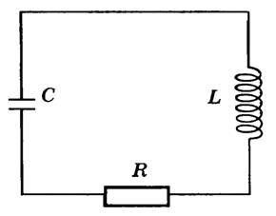
КОЛЕБАНИЯ И ВОЛНЫ
Явление резкого возрастания амплитуды вынужденных колебаний при приближении частоты внешней силы, действующей на колебательную систему, к ее собственной частоте, называется резонансом.
При изучении механических колебаний было установлено, что они сопровождаются непрерывным превращением потенциальной энергии осциллятора в кинетическую энергию и обратно.
Замкнутый контур, состоящий из конденсатора и катушки, называемый колебательным контуром, также является источником колебаний, но сопровождаемых превращениями энергии электрического поля в энергию магнитного поля и обратно.
Такие колебания называются свободными электромагнитными колебаниями.

Slide 9
КОЛЕБАНИЯ И ВОЛНЫ
Схожесть электромагнитных и механических колебаний заключается в едином характере изменения величин, их описывающих, и объясняется аналогичностью условий, необходимых для их возникновения.

Slide 10
КОЛЕБАНИЯ И ВОЛНЫ
Поскольку в идеальном колебательном контуре нет потери энергии, то в нем электромагнитные колебания происходят за счет внутренних энергетических превращений и называются собственными.
Собственная частота электромагнитных колебаний описывается формулой:
и период соответственно:
Распространение возмущений в упругой среде называется упругой или механической волной.

Slide 11
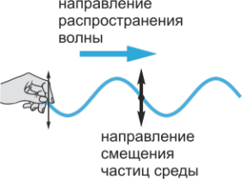
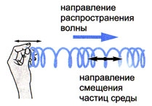
КОЛЕБАНИЯ И ВОЛНЫ
В зависимости от направления, в котором происходит возмущение относительно направления его распространения, различают поперечные и продольные волны.
Волна, в которой возмущение среды происходит перпендикулярно направлению ее распространения, называется поперечной волной.
Волна, в которой возмущение среды происходит параллельно направлению ее распространения, называется продольной волной.

Slide 12
КОЛЕБАНИЯ И ВОЛНЫ
Как известно, колебания характеризуются определенной фазой, зависящей от времени, которая передается посредством волны другим точкам пространства. Следовательно, в разные промежутки времени точки пространства, вовлеченные в колебательное движение, имеют разные фазы.
Однако все точки, до которых распространилась волна к данному моменту времени, имеют одинаковую фазу.
Геометрическое место точек, до которых доходит волна в данный момент времени, называется волновым фронтом.
Линия, перпендикулярная волновому фронту, называется лучом, он совпадает с направлением распространения волны.
Геометрическое место точек, колеблющихся в одинаковой фазе, называется волновой поверхностью.

Slide 13
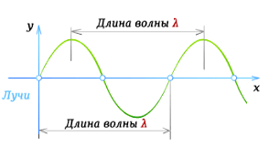
КОЛЕБАНИЯ И ВОЛНЫ
Кроме отмеченных физических величин, волна характеризуется также величинами, связанными с ее распространением. Таким являются скорость распространения и длина волны.
Скорость перемещения волнового фронта называется скоростью распространения волны. Поскольку фаза всех точек волнового фронта одинакова, то эту скорость называют фазовой.
Минимальное расстояние λ между двумя волновыми поверхностями, точки которых колеблются в одинаковой фазе (синфазно), называется длиной волны.
Если скорость распространения волны постоянна, через каждый промежуток времени Т волновой фронт проходит одно и то же расстояние:

Slide 14
КОЛЕБАНИЯ И ВОЛНЫ
Уравнение которое описывает процесс распространения плоской волны и называются уравнением плоской волны или уравнением бегущей волны имеет вид:
где называется волновым числом; оно показывает, сколько раз длина волны λ укладывается на расстоянии (2π) метров.

Slide 15
КОЛЕБАНИЯ И ВОЛНЫ
Решение:
Дано:
------------------------------

Slide 16
КОЛЕБАНИЯ И ВОЛНЫ
Решение:
Дано:
------------------------------

Slide 17
КОЛЕБАНИЯ И ВОЛНЫ
Дано:
------------------------------
Решение:

Slide 18
КОЛЕБАНИЯ И ВОЛНЫ
Решение:
Дано:
------------------------

Slide 19
КОЛЕБАНИЯ И ВОЛНЫ
Дано:
------------------------
Решение:

Slide 20
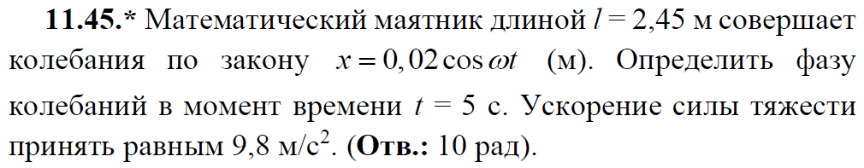
КОЛЕБАНИЯ И ВОЛНЫ
Дано:
------------------------
Решение:

Slide 21
КОЛЕБАНИЯ И ВОЛНЫ
Дано:
------------------------
Решение:

Slide 22
КОЛЕБАНИЯ И ВОЛНЫ
Решение:
Дано:
------------------------

Slide 23
КОЛЕБАНИЯ И ВОЛНЫ
Решение:
Дано:
------------------------

Slide 24
КОЛЕБАНИЯ И ВОЛНЫ
Решение:
Дано:
------------------------

Slide 25
КОЛЕБАНИЯ И ВОЛНЫ

Slide 26
КОЛЕБАНИЯ И ВОЛНЫ
Решение:
Дано:
------------------------

Slide 27
КОЛЕБАНИЯ И ВОЛНЫ

Slide 28
КОЛЕБАНИЯ И ВОЛНЫ
Дано:
------------------------
Решение:

Slide 29
КОЛЕБАНИЯ И ВОЛНЫ

